Slide 1
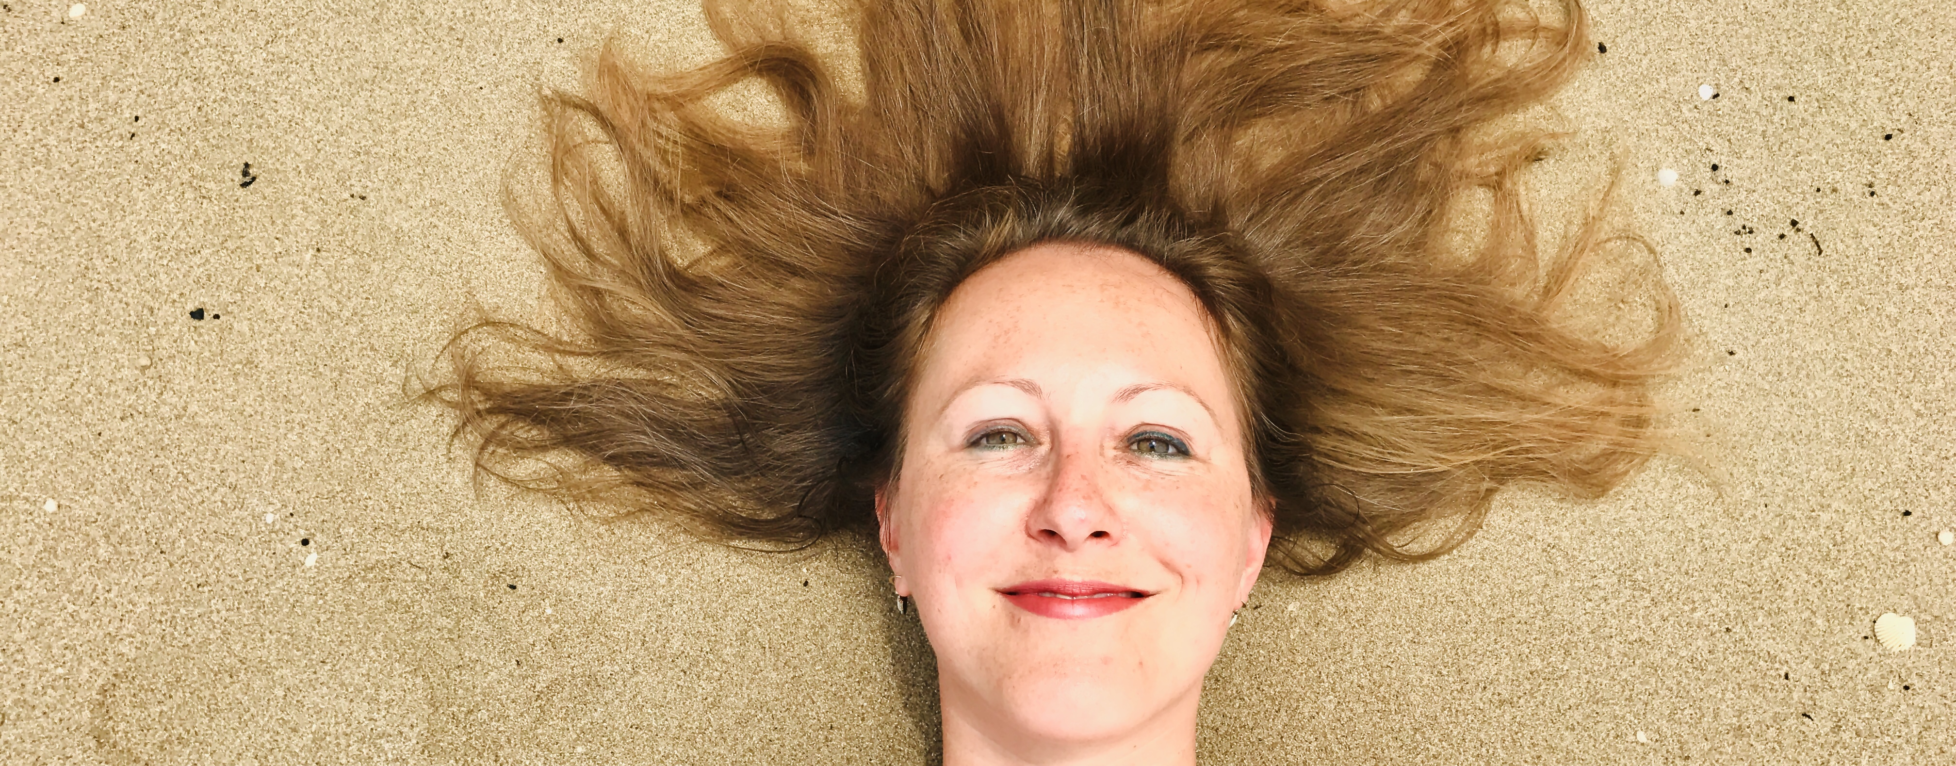
Leichtigkeit als (Business)-Gewohnheit!
Notes:
Schreib mal in den Chat… ob du bei den anderen Teilen dabei warst,

Slide 2
Durchbruch ohne Abrackern!

Slide 3
Mein Ziel
Dass du und dein Business auf das nächste Level hüpfen, fliegen, gleiten… ohne abstrampeln, im Kreis drehen und die 10. Strategie ausprobieren.
Notes:
Heutiger Fokus:
Mein Ziel ist es, dass DU eine Entscheidung treffen kannst, welches Produkt du als Startpunkt entwickeln möchtest.

Slide 4
Wenn dein Ergebnis & Erfolg garantiert wären… würdest du dich dann lieber abstrampeln oder den Weg genießen?

Slide 5
Anstrengend und mühsam wird es dann, wenn ich eigentlich nicht daran glaube, dass es Erfolg haben wird.
Notes:
Denn wenn wir kämpfen uns abmühen, alles anstrengend wird und wir trotzdem nicht die gewünschten Ergebnisse bekommen, dann liegt es nicht an….

Slide 6
Denn es liegt nicht an…
Der Strategie: 2 Menschen machen das gleiche Coaching-Programm mit komplett unterschiedlichen Ergebnissen.
Dem Markt: “es gibt schon so viele da draußen”
An deinen Umständen: Alkoholikerin, Mutter von 3 Kindern, komplett bankrott, negatives Umfeld und und und.
Nicht genügend Kunden / Interessenten: heutzutage die Welt nur einen Klick entfernt.
Was ist der gemeinsame Faktor, was bleibt immer gleich: der Mensch!

Slide 7
DU!
Notes:
Denn egal, was du dir für dein Leben
vorgenommen hast, wie groß oder klein
deine Ziele und Wünsche sind... ob du
das erreichst, was du dir vorgenommen
hast, ob du die Reise dorthin genießst,
oder dich abrackerst, schlecht drauf
bist und in Selbstzweifel erstickst... alles
hängt davon ab, in welcher Energie du
dich gerade befindest.
Du kennst das bestimmt: manche Tage
sind einfach genial, du wachst auf, du
bist motiviert, unbändige Energie, gut
drauf, alles geht dir leicht von der Hand.
Doch egal, wie sehr uns Instagram &
Co weis machen wollen, dass jeder Tag
so sein sollte... es gibt auch die anderen
Tage. Irgendwie ist alles mühsam,
vielleicht wartet auch noch die Steuererklärung
auf uns, wir kämpfen, nichts
will klappen, dann frustriert uns vielleicht
auch noch die Technik oder der
Partner. Und das ist völlig normal, wir
sind eben auch nur Menschen. Ich führe,
wie ich es beschreiben würde, ein sehr
schönes Leben, aber das heißt nicht,
dass jeder Tag reibungslos perfekt ist.
Wie wäre es aber, wenn du, bevor du
in eine Abwärtsspirale gelangst, deine
Energie so schnell wie möglich wieder
wenden kannst? Wenn du dir Gewohnheiten
schaffst, die dich jeden Tag neu
auf das Gute & Leichtigkeit ausrichten?
Oft übersehen wir die Kleinen (und
Großen) Auslöser. Wir sind gestresst,
weil die ToDo-Liste immer länger wird,
oder übermüdet, weil wir zwar mental
auf 180 sind, aber unser Körper ständig
nur vor dem Laptop sitzt.
Wie gesagt, unsere Ergebnisse werden
davon bestimmt, wie wir unsere geistige,
körperliche und mentale Energie
handhaben. Je mehr wir Gewohnheiten
schaffen, die uns förderlich sind und gut
tun, desto mehr Energie haben wir regelmäßig
und tagtäglich zur Verfügung.
Dieser Planer ist der Turbo-Boost, damit
du dich - auf allen Ebenen - in Balance
bringen kannst und die bestmögliche
Version von dir in die Welt bringst.
Danke, dass du für uns alle voraus gehst!
Dann lass uns anfangen!

Slide 8
Du bist hier genau richtig, wenn…
Coach, Trainer, Berater, Heilpraktikerin, Unternehmerin mit Ambitionen bist.
Du aufs nächste Level bei deine Business (Durchbruch!) kommen möchtest, ohne dich aufzuopfern oder keine Zeit für andere wichtige Dinge.
Du keinen Bock mehr auf “viel Tun” mit mäßigem Erfolg hast, auf “Energieräuber” Kunden oder anstrengende Ups and Downs (im Kreis drehen, Erfolg haben, stolpern, kämpfen, wieder aufstehen usw.).
Hochsensibel bist, auf deine Bedürfnisse achten möchtest, und “trotzdem” in deiner besten Energie das Leben deinen Kunden dienen möchtest.

Slide 9
Dieses Training ist nichts für dich, wenn du…
Liebend gerne noch 10 x die Richtung, Strategie & Marketing Methoden ändern möchtest… “ich habe einfach noch nicht das Richtige gefunden”.
Wenn du den anderen / deinen Umständen oder irgendwelchen Methoden die Schuld gibst, “das funktioniert alles nicht”.
Schnell reich werden willst, aber am liebsten nichts dafür tun möchtest.
Wenn du dich gerne berieseln lässt und im Aktionismus bleiben möchtest, weil du eigentlich nicht bereit für deine Größe oder Sichtbarkeit bist.
Wenn du jemand bist, der sich die ganzen EnergieBoost Calls & Workshop ansieht und dann beleidigt ist, wenn ich eine Möglichkeit vorstelle mit mir zu arbeiten. Ich kann natürlich unmöglich Jahre an Erfahrung in ein paar Videos verpacken.
Notes:
Wenn das für dich in Ordnung ist, dann legen wir los.

Slide 10
Erfolg = das tun, was du dir vorgenommen hast, so einfach und mühelos wie möglich!
Notes:
Kurze Frage zu Beginn:
Wie geht es dir mit dem Thema verkaufen.
Entsteht da irgendein Gefühl in dir… wenn ja welches?
Welches Bild verknüpft du damit?
Wenn du REPLAY anschaust, dann kommentiere ebenfalls und lass gleich auch noch den #replay da,

Slide 11
Am Ende dieses Trainings wirst du wissen
Was die größte Zeit- & Energievampire sind (und nein, es sind nicht andere Menschen ;-)
Wie du Leichtigkeit in deinem Leben & Business verhindern oder vermehren kannst.
Was wirklich für den nächsten Sprung in deinem Business verantwortlich sein wird.

Slide 12
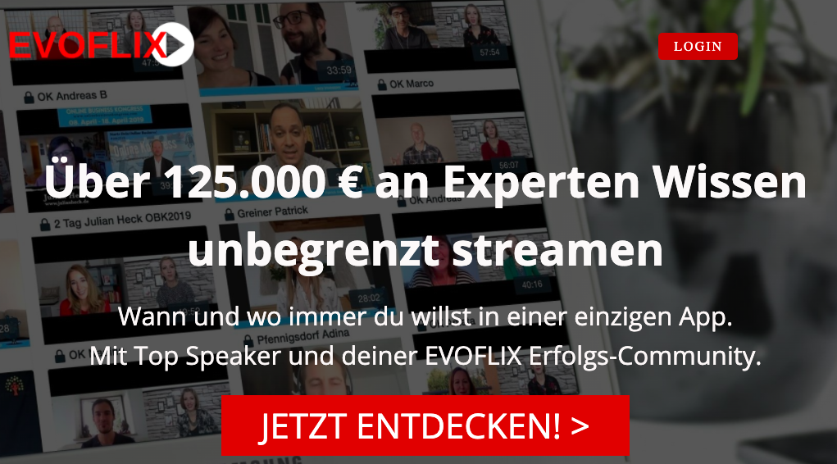
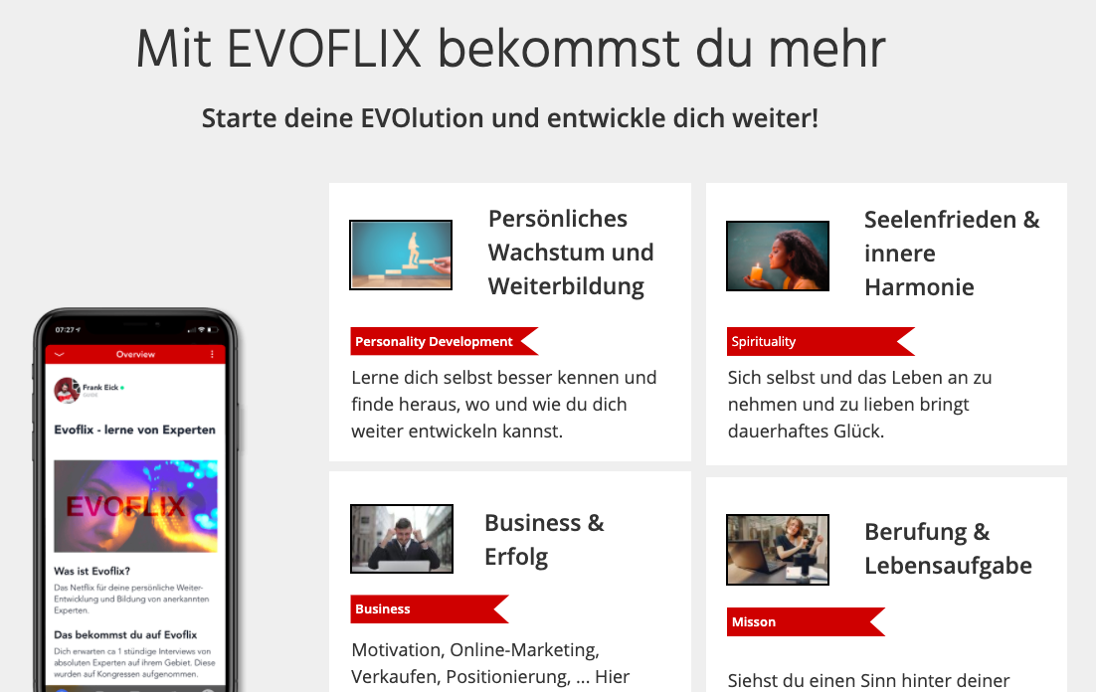

Win - Win - Win - Win

Slide 13
MYTHOS #1
Dass es IMMER leicht gehen muss!
Notes:
Geschichte: mach jetzt nur noch was ich will
Das fühlt sich nicht gut an, das mach ich nicht… Intuition?
Kann auch ein altes Muster von dir sein, dass sich als Intuition tarnt (z.B. unangenehmes vermeiden, dass uns vorwärts, zum Durchbruch bringt)

Slide 14
Größten Verhinderer von Leichtigkeit
Erfolge nicht sehen & feiern (Sklave der ToDo-Liste) —> Produktivität
Mangelnde Klarheit (z.B. Priorisieren) —> Entscheidungen
Muss, Zwang, Erwartungen, innere Reibung —> Widerstand
Zeit verschwenden mit negativen Gedanken —> Sorgen, Angst, schlechtes Gewissen
Angst ist die Erwartung von Schmerz
Mangelnder Rückfluss & Ergebnisse —> Absicht (Unterbewusstsein!)
Gegen unsere Bedürfnisse arbeiten, Umfeld, Ablenkung, es sich nicht erlauben, es nicht verdient haben, hart arbeiten = wertvoll —> Wert
Notes:
Wert: es nicht verdient haben, es sich nicht erlauben

Slide 15
Wie kannst du für mehr Leichtigkeit sorgen?
Produktivität: Raum schaffen für die wichtigen Dinge im Leben, Energie managen statt Zeit, Dankbarkeit, Energiefresser reduzieren & Umfeld optimieren, Erfolge sichtbar machen usw.
Entscheidungen: Wer will ich sein, was ist mir wichtig, wie möchte ich leben, Entscheidungen daran ausrichten, schnell Entscheidungen treffen
Widerstand: mehr und mehr von dem tun, was du willst, weniger müssen
Sorgen / Angst: Kein Nährboden für Selbstzweifel, keine Zeit mehr mit Sorgen (Beispiel Flugzeugabsturz) verbringen —> Schnell aus Abwärtsspirale aussteigen!
Absicht: Unbewusste Mechanismen aushebeln, regelmäßig Unterbewusstes zu Tage bringen, Vertrauen fühlen (das Leben meint es gut mit dir).
Wert: Unerschütterlicher Selbstglaube entwickeln (den inneren Wert fühlen können).
Notes:
In Theorie gut, aber in Praxis… setz dich mal auf die Terrasse, tu mehrere Stunden nichts und die Nachbarn oder ein geliebter Mensch arbeitet hart um dich rum.. putzt, macht vielleicht den Garten. Wie entspannt fühlst du dich, wenn du nichts tust und die anderen schon?
Mangelndes Vertrauen (in sich, in das Ergebnis), mangelnder Rückfluss & Ergebnisse —> Absichtsvoll gestalten!
Anstrengend wird es, wenn ich eigentlich nicht daran glaube, dass es gut gehen wird.
Mal so nebenbei was raushauen, ohne Absicht auf Erfolg

Slide 16
Wie kann das gelingen?

Slide 17
Gewohnheiten für Leichtigkeit schaffen!
Dich tagtäglich in deinen bestmöglichen Energie-Zustand bringen!

Slide 18
Üben, üben, üben…

Slide 19
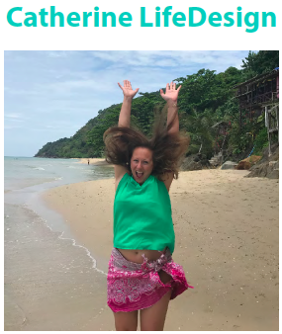
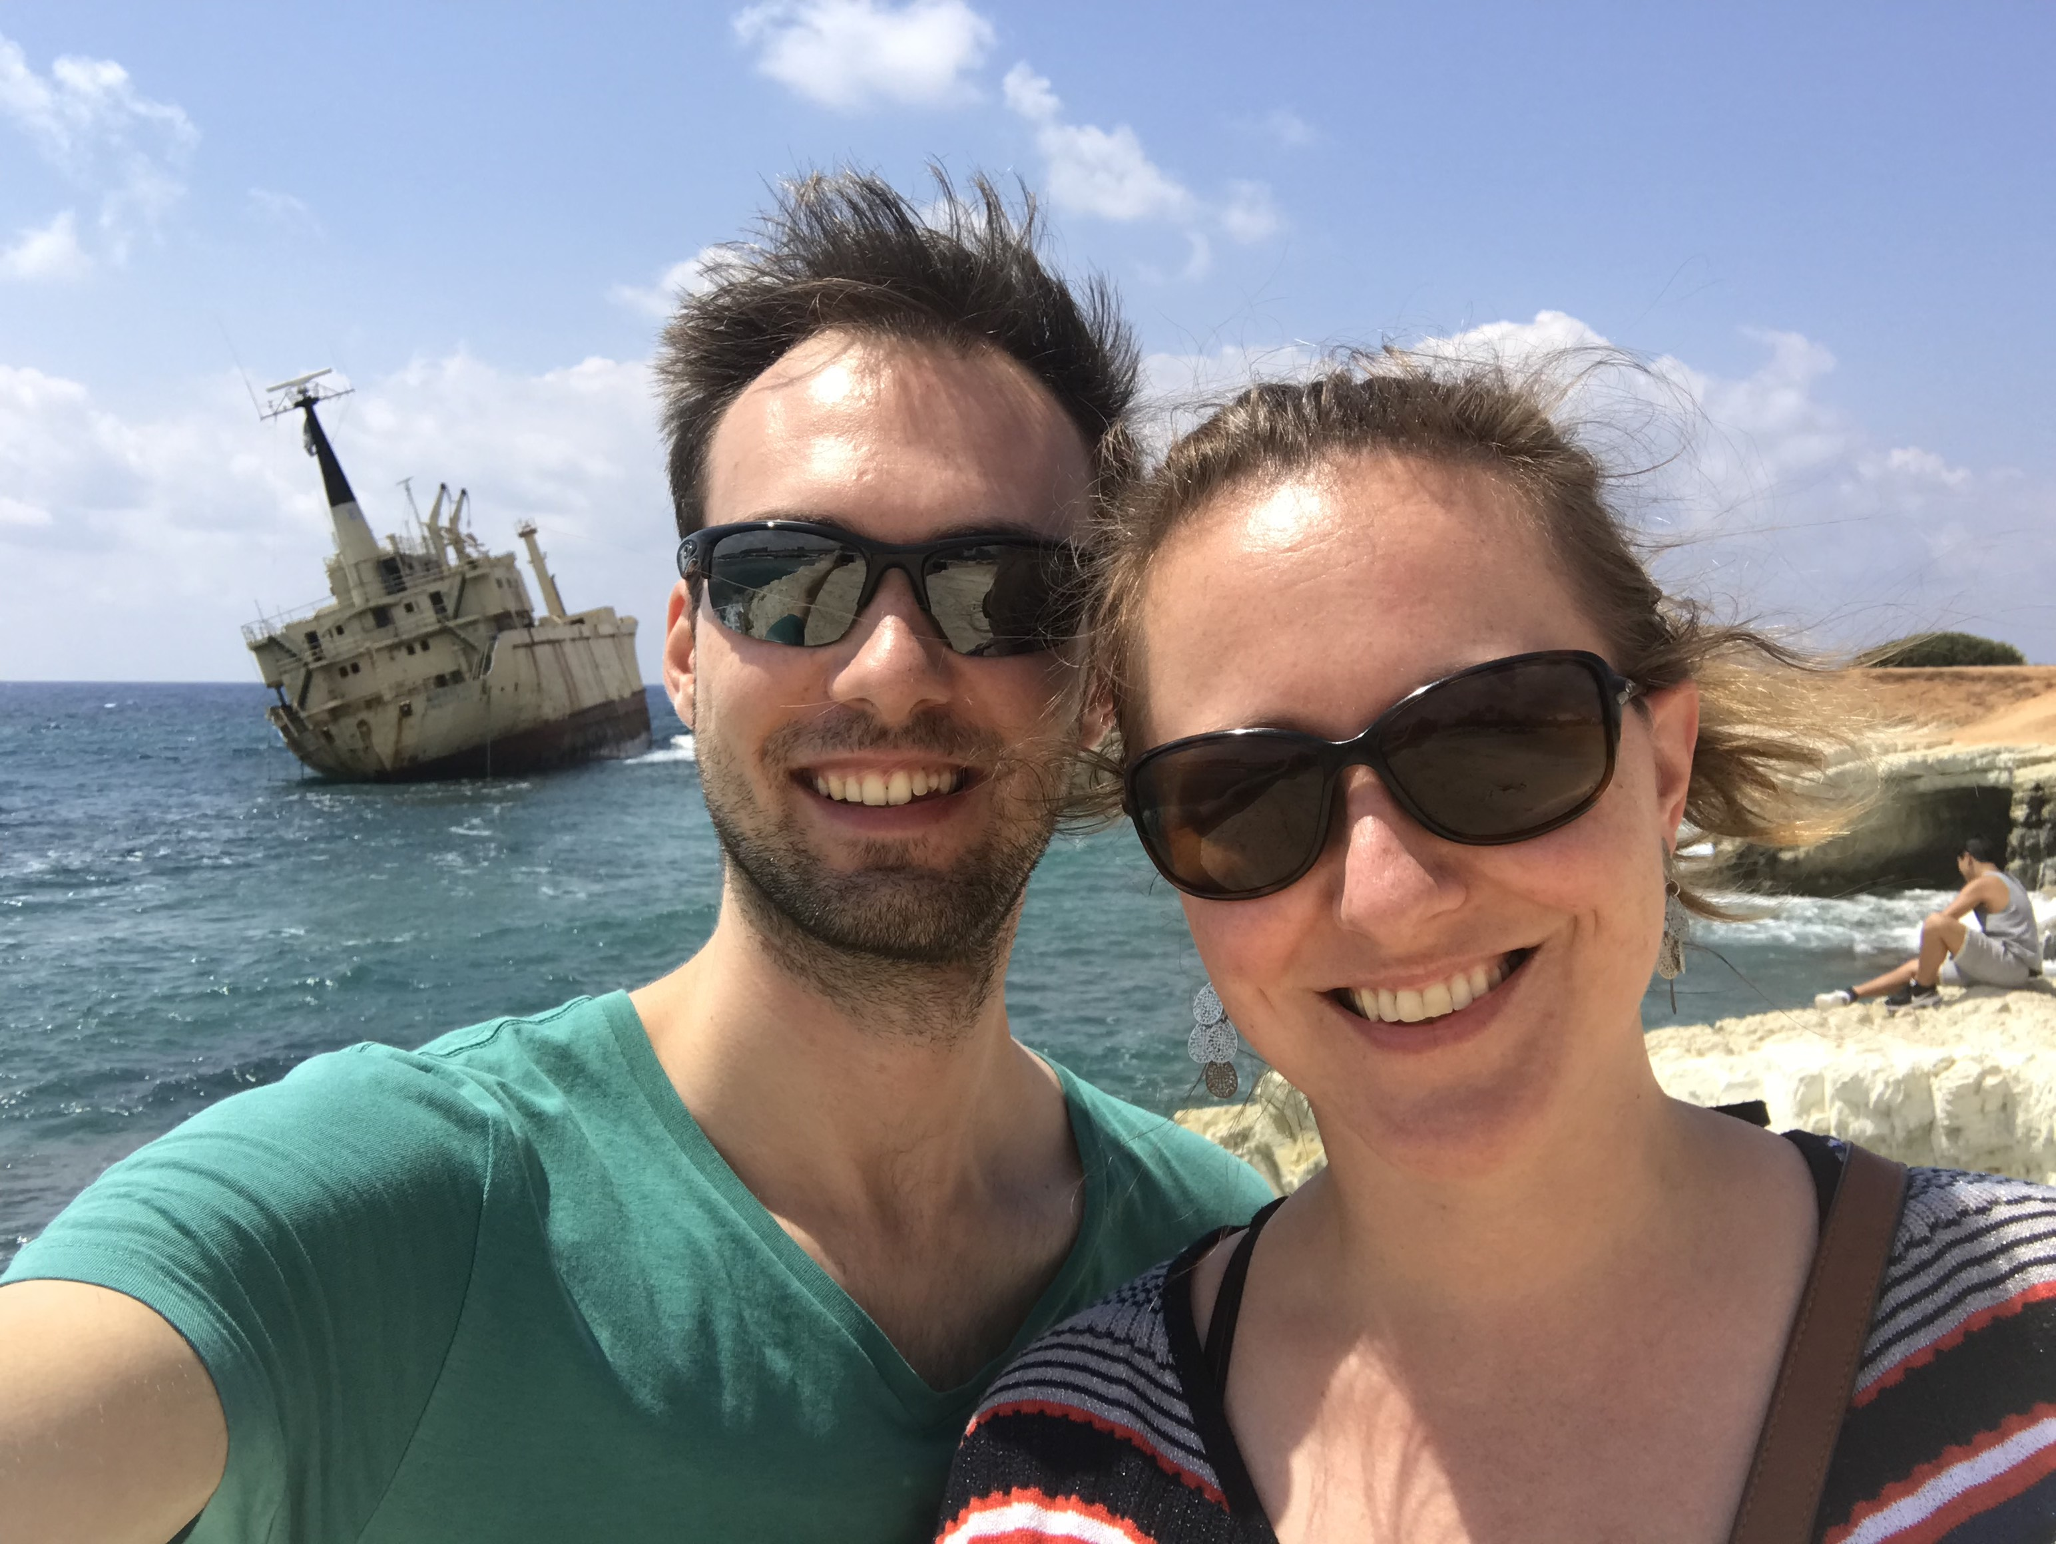

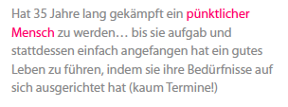
Wer bin ich?
“Das muss doch auch anders gehen!”
Berufung,
Popcorn & Kino
Erfolg… was ist das?
Notes:
Und heute sieht mein Leben ganz anders aus also noch vor ein paar Jahren.
Wer sich erinnert in der letzten Masterclass habe ich erzählt, dass ich sehr lange in den einzelnen Phasen auf dem Weg zur Berufungs-Unternehmerin festgehangen bin. Viel zu lange.

Slide 20
Was hat das mit Erfolg & Durchbruch zu tun?
Notes:
Richtig gemacht:
Gibt tausend Gruppen, wo immer nur der Admin postet und es eine Selbstdarstellung-Show ist und ganz ehrlich, auch ich habe diesen Fehler schon gemacht. Ich dachte ich muss ständig demonstrieren, dass ich etwas kann und Tipps geben und mich hinter Anleitungen verstecken. Und meine Gruppe glich einer Geisterstadt.
Ich hatte einfach zu wenig Beziehung aufgebaut und Tipps, Strategien und Techniken in den Vordergrund gestellt. Ich wusste noch zu wenig… v.a. was denn meine Interessenten, Fans und Kunden WIRKLICH wollen und brauchen.

Slide 21
Was ist der EINE Grund, warum Menschen bei dir / jemandem buchen?
Notes:
Richtig gemacht:
Gibt tausend Gruppen, wo immer nur der Admin postet und es eine Selbstdarstellung-Show ist und ganz ehrlich, auch ich habe diesen Fehler schon gemacht. Ich dachte ich muss ständig demonstrieren, dass ich etwas kann und Tipps geben und mich hinter Anleitungen verstecken. Und meine Gruppe glich einer Geisterstadt.
Ich hatte einfach zu wenig Beziehung aufgebaut und Tipps, Strategien und Techniken in den Vordergrund gestellt. Ich wusste noch zu wenig… v.a. was denn meine Interessenten, Fans und Kunden WIRKLICH wollen und brauchen.

Slide 22
Energie!

Slide 23
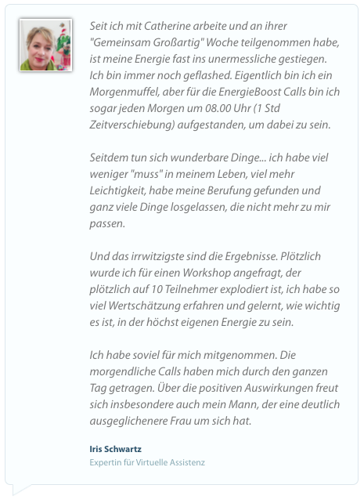
Iris Schwartz

Slide 24
Was würde Energie und Leichtigkeit für einen Unterschied in deinem Leben & Business machen?

Slide 25
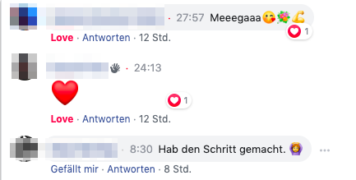
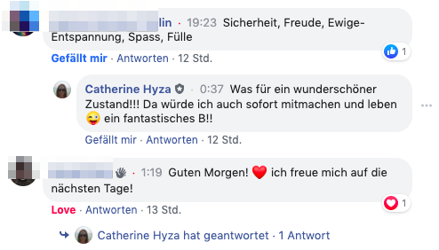
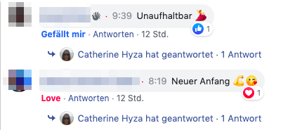
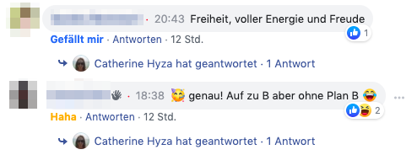
Gemeinsam Grossartig

Slide 26
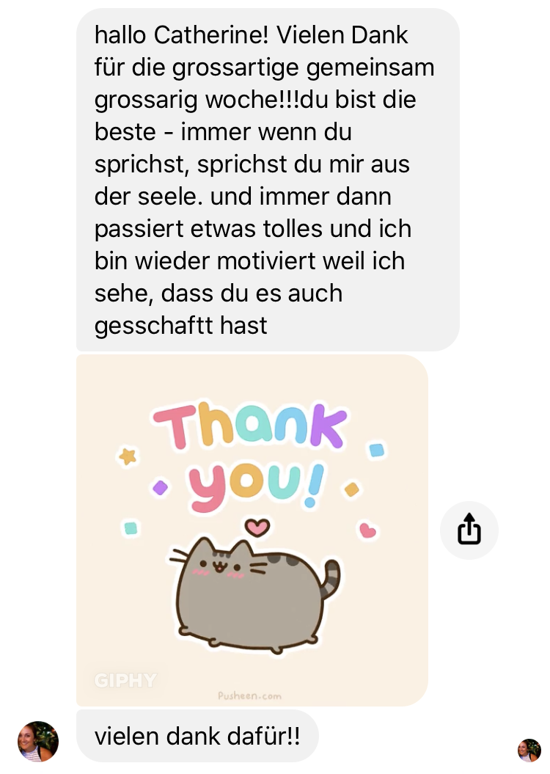
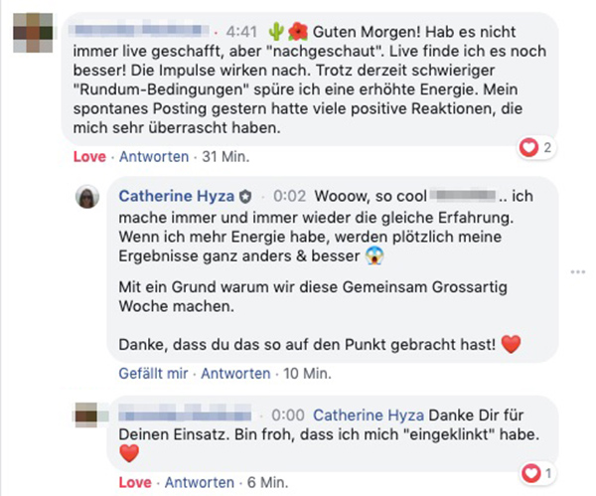
Gemeinsam Grossartig

Slide 27
Eine häufige Frage, die ich nach dem Training bekomme:
Ist es möglich mit dir die nächsten Schritte zu gehen und noch mehr Unterstützung bei der Umsetzung zu bekommen?
Die Antwort ist JA

Slide 28
Du hast die Wahl:
OPTION 1 Du kannst…
weiter an deinen Marketing-Strategien, Sales Funnel, Webseite & Co basteln.
Option 2 Du kannst…
deine Energie, deine Freude, deine Leichtigkeit mit EnergieDesign steigern und den Erfolg zu dir kommen lassen :-)

Slide 29
Keine Sorge, das kostet jetzt nicht € 10.000 oder etwas ähnliches.

Slide 30
EnergieDesign ist genau das Richtige für dich, wenn du…
Bereit für den Durchbruch, das nächste Level bist (egal wo du stehst!)
Dir mehr Spaß, mehr Freude, mehr Leichtigkeit in deinem Leben & Business wünscht.
Dir endlich Ergebnisse wünscht, die du absichtsvoll kreierst!
Schon vieles ausprobiert hast, aber genug von abstrampeln, im Kreis drehen, stolpern, hinfallen, wieder aufstehen… hast.

Slide 31

Wie du Mind, Körper & Seele jeden
Tag in die bestmögliche Energie versetzt
und mit Leichtigkeit Wunder vollbringst!

Slide 32
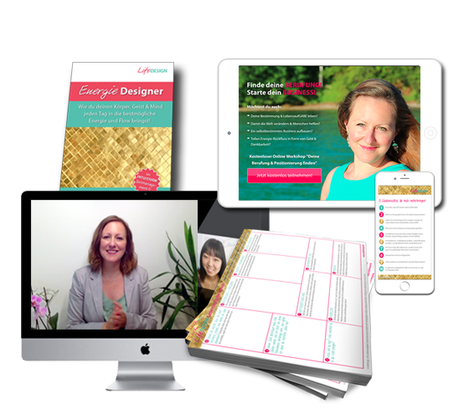
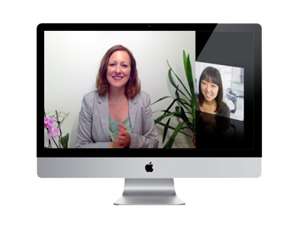
Wie geht das?
OPTION 1 EnergieBoost Calls
Option 2 EnergieDesign

Slide 33
Wie geht das?
OPTION 1 EnergieBoost Calls
2 Calls wöchentlich
So wie in Gemeinsam Grossartig Woche
Di 9 Uhr / Do 13 Uhr
Option 2 EnergieDesign
EnergieBoost Calls
PLUS: EnergieDesign (Produktivität, Entscheidungen treffen, Selbstwert und und und!)

Slide 34
Was ist EnergieDesign?
Energiefresser eliminieren
Entscheidungen treffen
Wer will ich sein (statt Ziele)
Produktivität - sofort mehr Energie
Priorisieren
Sofort aus Abwärtsspiralen aussteigen
Selbstglaube, Vertrauen, Wert & Absicht
Leichtigkeit & großartig fühlen auf Knopfdruck

Slide 35
Was ist im EnergieDesign Programm enthalten?
8 x EnergieBoost Calls (bis 30. Juli)
1 x EnergieDesigner Arbeitsbuch
1 x EnergiePlaner Umsetzungs-Tools
1 x GedankenDesign Arbeitsbuch
6 x Trainings-Module (online Mitgliederbereich)
Exklusive Facebook-Gruppe (Catherine, Team & Gleichgesinnte)

Slide 36
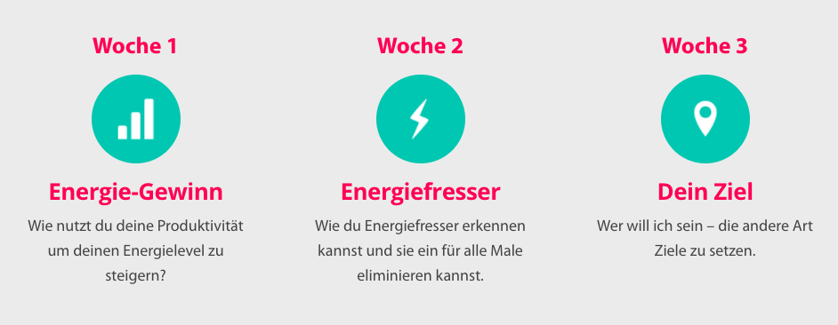
Was lernst du Woche für Woche?
Notes:
In diesem Kurs lernst du:
Wie du in nur 1-2 Wochen deine Berufung findest, auch wenn du schon jahrelang erfolglos danach suchst.
Wie du aus deinen Fähigkeiten ein unwiderstehliches Angebot kreierst, für wen und zu welchem Preis.
Wie du ohne Werbebudget auf Social Media begeisterte Fans und erste Kunden für dein Angebot gewinnst.
Wie du in deine unglaubliche Unternehmer-Energie kommst, wo nicht nur alles leicht, sondern einfach auch alles möglich wird.

Slide 37
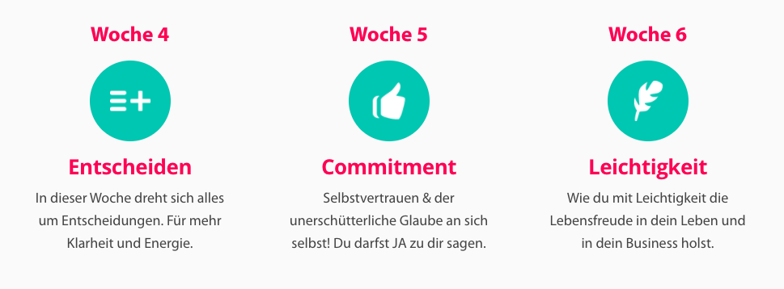
Was lernst du Woche für Woche?

Slide 38
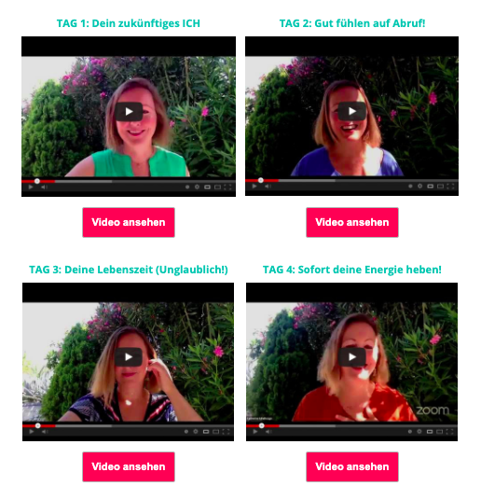
Kurswert:
€ 3.000

Slide 39
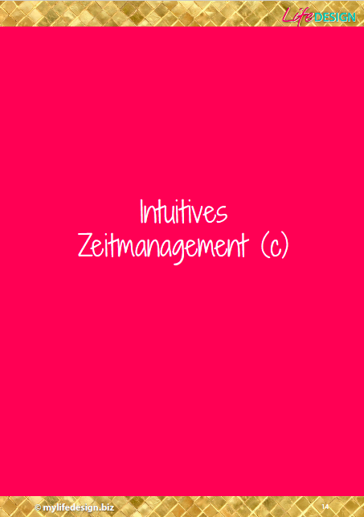
BONUS #1: Intuitives Zeitmanagement
Ebook
Manage deine Energie, nicht deine Zeit!
Das Ende von “müssen”
WERT: € unbezahlbar!

Slide 40
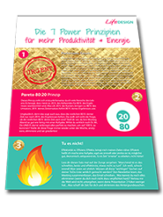
BONUS #2: 7 Grundprinzipien der Produktivität
Meine 7 Prinzipien, die mein Leben und Arbeiten komplett verändert haben!
Sofort mehr Energie & Zeit für wichtige Dinge!
WERT: € unbezahlbar!

Slide 41
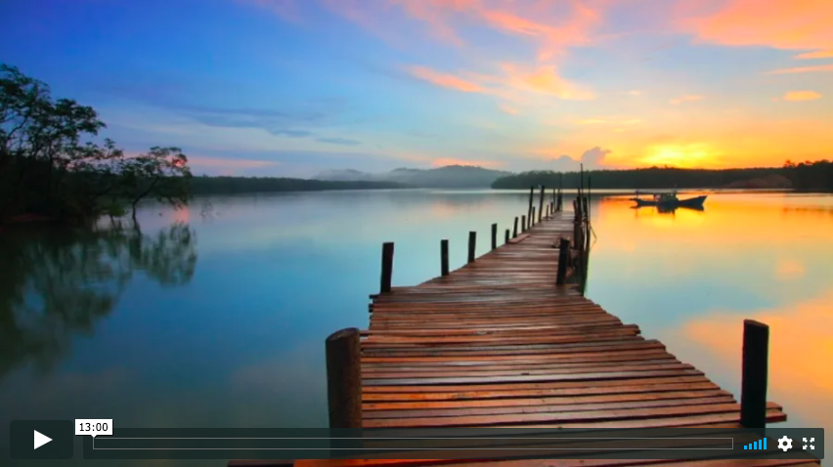
BONUS #3: Deinen Wunschzustand anziehen
Video-Meditation
Sofort großartig fühlen
Dich auf deine Ziele / Ergebnisse ausrichten
Zuversicht & Dankbarkeit
WERT: € unbezahlbar!

Slide 42
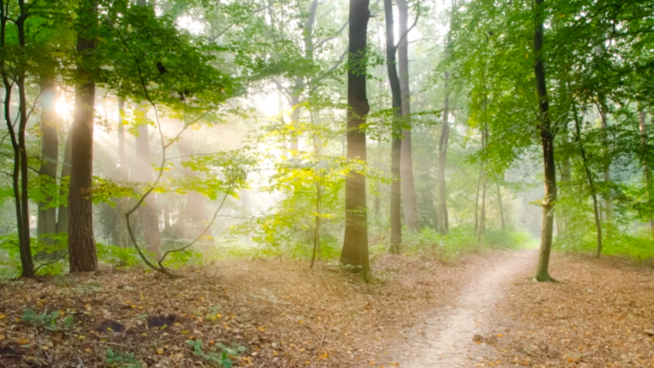
BONUS #4: Was will ich wirklich?
Video-Meditation
Wie du herausfindest, was du wirklich willst und dich zwischen Optionen entscheidest.
WERT: € unbezahlbar!

Slide 43
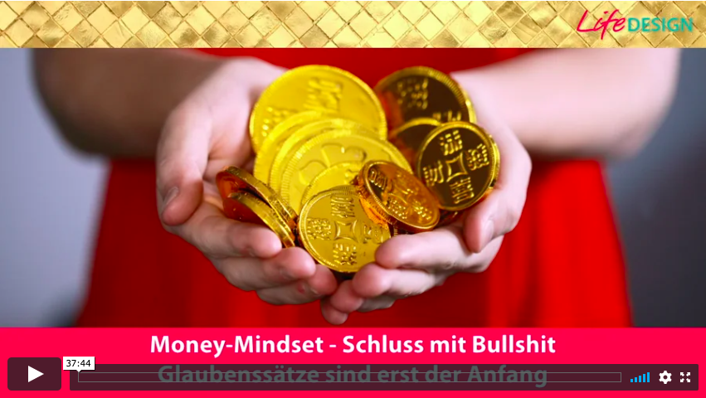
PLUS 48h Bonus! Money Mindset
Bonus-Modul
Verändere deine Beziehung zu Geld
Ausrichten auf Fülle!
WERT: € 1.000

Slide 44
Stell dir mal vor…
Notes:
Du hast endlich Klarheit warum du hier bist, was deine Lebensmission, Berufung auf dieser Welt ist.
Es gibt keinen Zweifel mehr, sondern du spürst eine enorme Kraft die dir hilft vorwärts und mit Freude voraus zu gehen.
Stell dir vor die ersten Erfolge trudeln ein… jemand kommentiert wie wertvoll das was du tust schreibst, postest, tust für ihn ist.
Stell dir du gewinnst deinen ersten richtigen Fan, zuerst einen, dann 3 dann 10, dann 50.
Stell dir vor du begleitest sie auf einer Reise, sie haben erste Erfolge und fragen dich, ob sie weiter mit dir arbeiten können.
Stell dir vor, dein erster Kunde fragt dich “wohin soll ich überweisen, ich möchte sofort loslegen” und das Geld trifft wenig später auf deinem Konto ein.
Du wirst bezahlt für etwas, das du über alles liebst.

Slide 45
Was kostet EnergieDesign?

Slide 46
4 Kurse in einem (einfachen) Programm
Produktivität € 2.000
Mindset-Coaching € 10-35.000
Business-Coaching € 13.500
1:1 Coaching € 5.000
Notes:
manche Coaches verlangen tausende Euros und suchen 12 Monate) —> super effizient und effektiv!

Slide 47
Was kostet EnergieDesign?
Arbeitsbücher & Online Kurs
NUR € 495
EnergieBoost
NUR € 199
https://mylifedesign.biz/energie-designer-launch-1/
Notes:
Nicht € 10.000
Nicht mal € 5.000
Du kannst mit dem gesamten Programm für nur € 495 loslegen
ODER EnergieBoost Calls um € 199
https://mylifedesign.biz/energie-designer-launch-1/

Slide 48
SPEZIAL-ANGEBOT KUNDEN: Superkunde
€ 295

